Slide 1
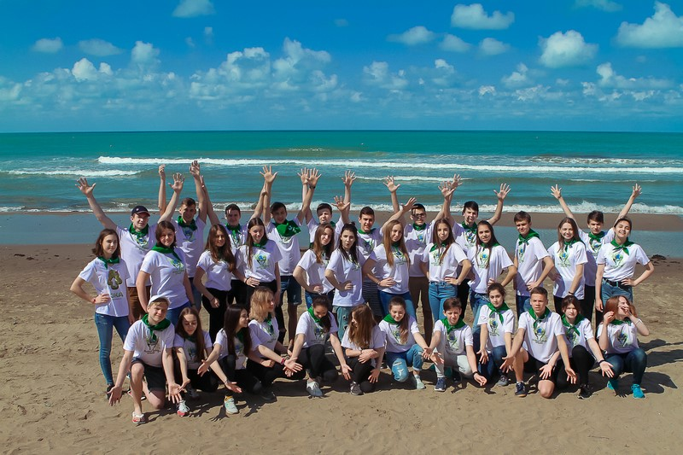
Муниципальное автономное общеобразовательное учреждение муниципального образования город Краснодар средняя общеобразовательная школа №96 имени Героя Российской Федерации Владислава Посадского
ОТЧЁТ краевой инновационной площадки
МАОУ СОШ № 96
2021 год
Авторы проекта: Т.Б.Подносова директор МАОУ СОШ № 96
Е.П. Носенко заместитель директора по УВР

Slide 2
Создание в условиях общеобразовательной школы образовательной среды, способствующей формированию педагогических компетенций и повышению мотивации к педагогической деятельности у учащихся.
ЦЕЛЬ ИННОВАЦИОННОГО ПРОЕКТА

Slide 3
В урочной деятельности в соответствии с основной образовательной программой школы обеспечивается: -введение в учебный план курсов по выбору и элективных курсов тематической направленности; -открытие профильного социально-педагогического класса; -развитие научно-исследовательской деятельности учащихся в области педагогики посредством реализации индивидуальных и групповых исследовательских проектов, участия в краевых, всероссийских и международных творческих конкурсах, конференциях и форумах . В рамках внеурочной деятельности в соответствии с ФГОС и основной образовательной программой школы: -создание условий для успешной социализации и эффективной самореализации всех участников образовательного процесса в практической социально значимой деятельности; -развитие системы информационно-методического обеспечения участников образовательного процесса по вопросам педагогического образования; -введение в образовательный процесс разнообразных форм организации внеурочной деятельности, направленных на формирование педагогических компетенций. Во внеклассной деятельности: -развитие деятельности школьного ученического самоуправления; -развитие волонтерского движения; -развитие вожатского движения; В рамках сетевого взаимодействия: -установление сотрудничества с организациями среднего профессионального и высшего образования педагогической направленности города и края по проведению профориентационных мероприятий с учащимися; -расширение сетевого взаимодействия с социальными партнёрами через активное вовлечение в социально значимую деятельность; -организация встреч, «круглых столов», семинаров с участием опытных и наиболее успешных представителей учительской общественности;
ЗАДАЧИ ИННОВАЦИОННОГО ПРОЕКТА

Slide 4
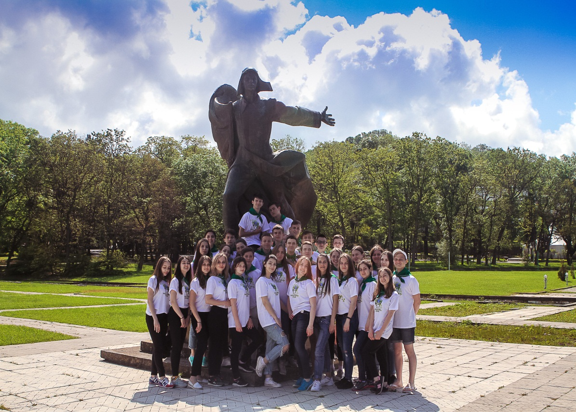
Создание в образовательной организации новой деятельностной образовательной среды, которая обеспечит раннее выявление учащихся, предрасположенных к педагогической деятельности, формирование у них педагогических компетенций и мотивации к педагогической деятельности, подготовку и направление на обучение в ВУЗы педагогической направленности и дальнейшее трудоустройство в школе.
Основная идея предлагаемого инновационного проекта

Slide 5
сентябрь 2017- август 2018 г. сентябрь 2018- сентябрь 2020- август 2020 г. август 2021г.
Механизм реализации проекта
Обобщающий
этап
Подготовительный
этап
Основный
этап

Slide 6
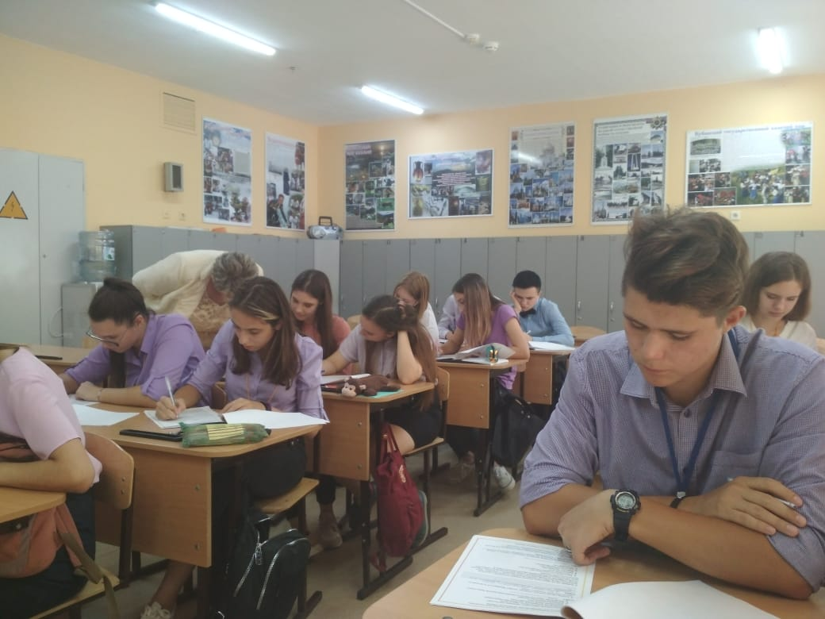
Подготовительный этап

Slide 7
Подготовительный этап

Slide 8
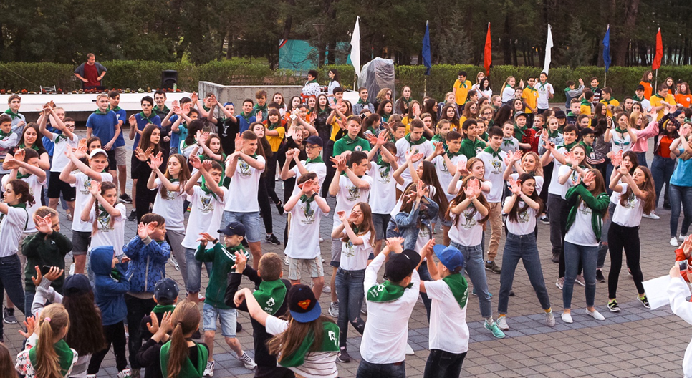
Основной этап

Slide 9
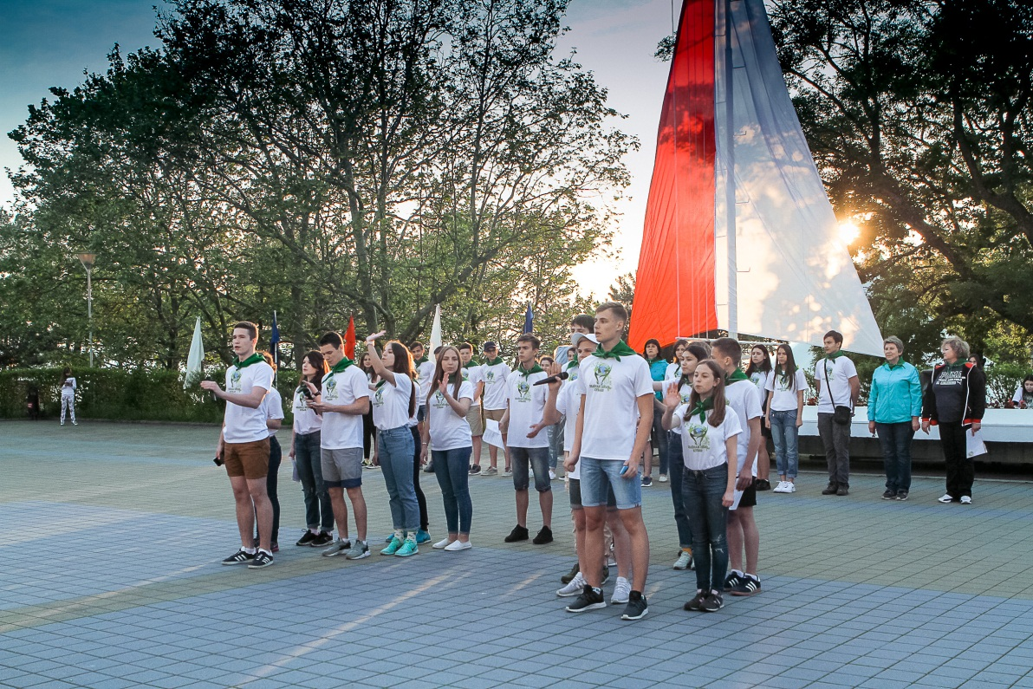
Основной этап

Slide 10
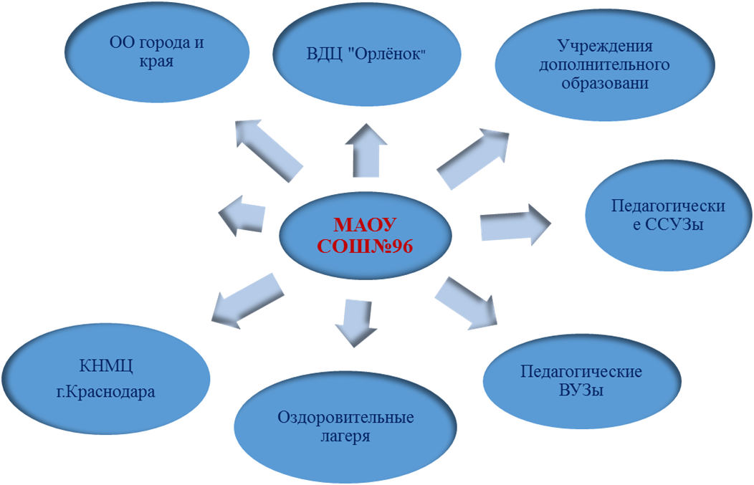
Основной этап

Slide 11
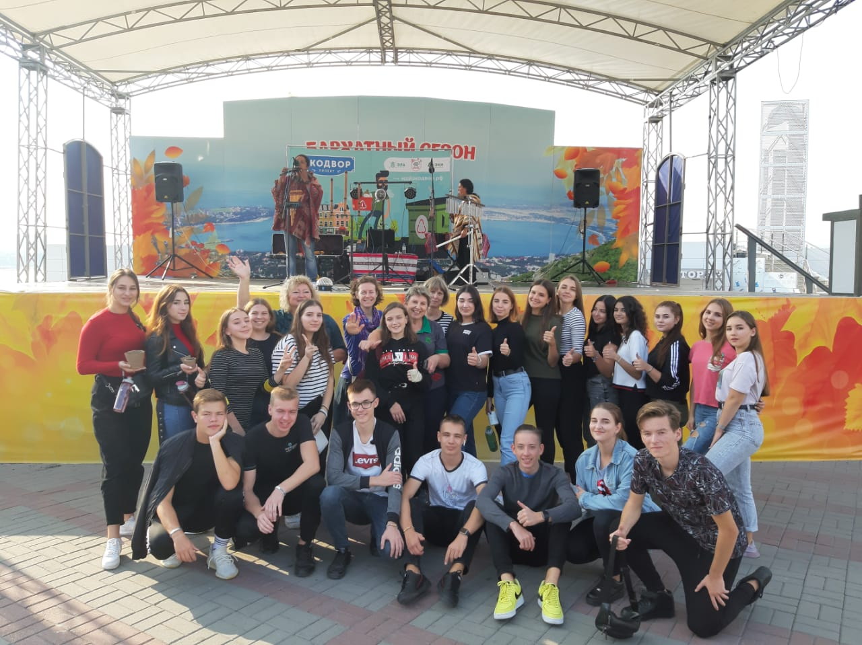
Основной этап

Slide 12
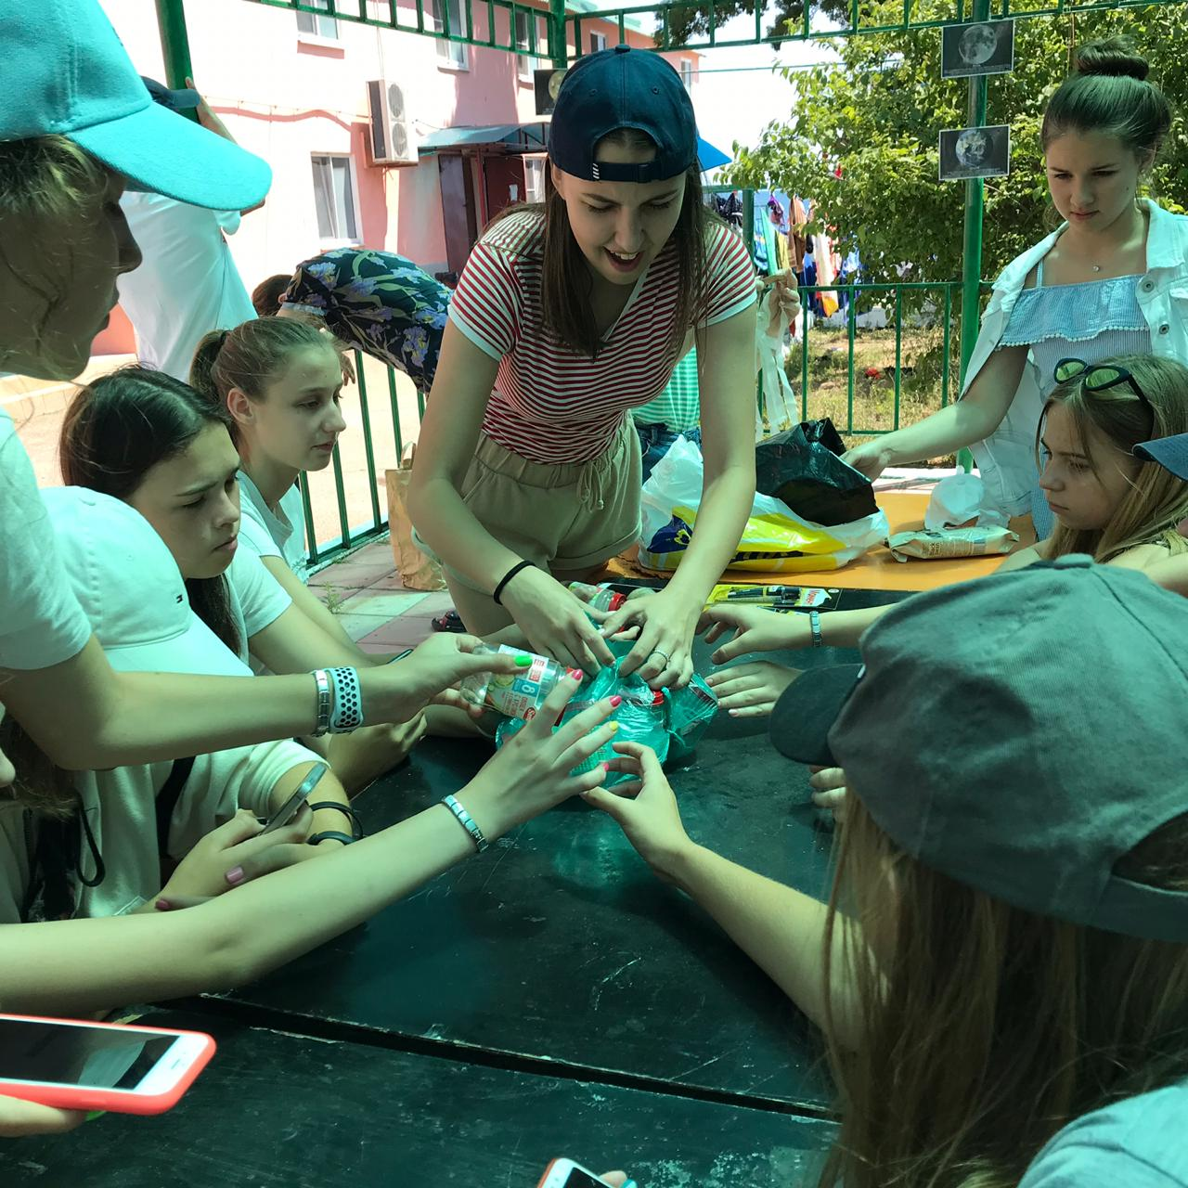
Основной этап

Slide 13
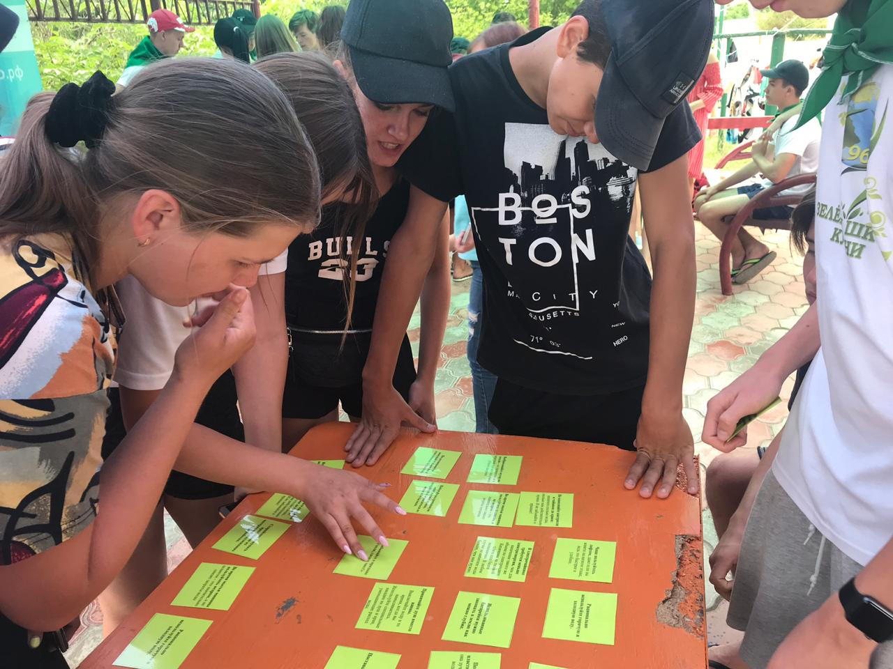
Основной этап

Slide 14
Основной этап

Slide 15
-Конференции -Слеты -Фестивали -Мастер-классы -Круглые столы -Вебинары -Социальные сети -СМИ -Печатные издания
Формы трансляции опыта

Slide 16
Предлагаемый инновационный проект позволит любой образовательной организации определить профориентационный маршрут, формирующий у учащихся педагогические компетенции, мотивирующий к педагогической деятельности и, тем самым, позволяющий решить вопросы, связанные с дефицитом педагогических кадров
Практическая значимость проекта

